Slide 1



Sessão de Apresentação – Ferramenta de Verificação de Gênero
Mês da Mulher 2025 – GIZ Moçambique

Slide 2


Agenda
Horário | Conteúdo | Metodologia | Responsável
09:00 – 09:10 | Boas vindas *s participantes Apresentação da Agenda da Sessão de Abertura | Conversa + Energizer | Katia
09:10 – 09:25 | Contextualização da Ferramenta | Apresentação Powerpoint | Nicole
09:25 – 09:55 | Aplicação da Ferramenta na Prática | Apresentação Powerpoint | Nicole
09:55 – 10:20 | Discussão e Reflexão Coletiva | Apresentação Powerpoint Ms Teams chat | Pierre
10:30 | Fecho da Sessão |  | Katia

Slide 3


Icebreaker: "O Jogo dos Estereótipos"
Como funciona: Palavras-Chave no Mentimeter (3 min): Os participantes digitam as três primeiras palavras que vêm à mente quando pensam em "sensibilidade de gênero". https://www.menti.com/al98gf87gm7t

Slide 4
Contextualização da Ferramenta

Slide 5
O que é a Ferramenta de Verificação de Gênero?
Criada para avaliar a sensibilidade de gênero em organizações;
Identifica riscos e oportunidades para melhorar a inclusão de gênero;
Baseada em 6 critérios de análise essenciais.

Slide 6
Por que esta ferramenta é relevante para a sustentabilidade organizacional?
Empresas mais inclusivas são mais sustentáveis e eficientes;
Ignorar o impacto do gênero pode gerar riscos institucionais;
A ferramenta ajuda a criar um plano de ação estruturado.

Slide 7
Os 6 Critérios de Análise
1. Compreensão das necessidades específicas de gênero dos clientes;
2. Acessibilidade dos serviços;
3. Serviços adaptados às necessidades de gênero;
4. Mecanismos para avaliar a satisfação do cliente;
5. Capacidades organizacionais internas;
6. Acessibilidade e uso de serviços financeiros.

Slide 8
Aplicação da Ferramenta na Prática

Slide 9
Como funciona a Verificação de Gênero?
Passo 1 (opcional): A organização realiza autoavaliação.
Passo 2: Especialistas da GIZ apoiam com uma avaliação externa.
Passo 3: Resultados são analisados e discutidos em conjunto
Passo 4: As avaliaçoes devem ser feitas de preferência no início do desenvolvimento de parcerias, mas também podem ser feitas para parcerias em andamento, e devem ser repetidas periodicamente.

Slide 10
Autoavaliação vs. Avaliação Externa - Qual a diferença entre Autoavaliação e Avaliação Externa?
Autoavaliação: Feita internamente, permite uma reflexão organizacional;
Avaliação Externa: Conduzida por apoio de especialistas (i.e. GIZ), oferece visão objetiva;
Pontuação: Escala de 1 (baixa inclusão) a 10 (excelente inclusão).

Slide 11
Exemplo Prático: Aplicação da Ferramenta
Caso fictício: “Empresa X deseja avaliar sua inclusão de gênero.”

Slide 12
Verificação de Gênero
Compreender as necessidades específicas de gênero dos clientes
Acessibilidade e uso dos serviços financeiros
10
10
5
Acessibilidade dos serviços
Capacidades organizacionais internas
5
10
10
5
5
0
5
5
Mecanismo de avaliação da satisfação do cliente
10
Serviços adaptados às necessidades específicas de gênero
10

Slide 13
Verificação de Gênero
1. Compreender as necessidades específicas de gênero dos clientes
  Como a organização descreve seus clientes?
  Os productos e serviços atendem às necessidades de mulheres e homens individualmente?
  Existem mecanismos na organização para entender as necessidades especificas de cada gênero de clientes?
  A organização monitora os efeitos que seus productos, serviços e actividades podem ter em mulheres e homens? Se sim, poderia descrever a metodologia, a ferramenta utlizada, o publico alvo e onde (abrangência territorial desta monitoria)?
Melhor prática: A organização fornece/vende serviços com base em uma análise aprofundada de clientes masculinos e femininos.
Pontuação de 1 (menor) a 10 (maior):

Slide 14
Verificação de Gênero
2. Acessibilidade dos serviços
A forma como os serviços são prestados influencia a acessibilidade especialmente para mulheres ou certas categorias de mulheres?
Onde e quando os serviços são prestados, quem os presta, quanto custa o serviço?
Existem mulheres envolvidas na equipa que presta os serviços das empresas nas comunidades?
Os canais de informação utilizados atingem igualmente mulheres e homens?
Melhor prática: A organização tem em conta que homens e mulheres enfrentam diferentes desafios e constrangimentos no acesso a determinados serviços e têm diferentes possibilidades de acesso aos serviços.
Pontuação de 1 a 10:

Slide 15
Verificação de Gênero
3. Serviços adaptados às necessidades específicas de gênero
Os serviços atendem igualmente às necessidades masculinas e femininas?
São tomadas medidas específicas para remover as restrições para que as mulheres se beneficiem de serviços e produtos?
A organização coopera com outros actores para garantir que as mulheres possam se beneficiar dos serviços?
A organização aprende com os outros para adaptar seus serviços?
Melhor prática: A organização adapta os seus serviços ou productos à situação e necessidades de uma clientela feminina no que diz respeito ao seu horário de trabalho, distância, custos, critérios de elegibilidade, embalagem, etc.
Pontuação de 1 a 10:

Slide 16
Verificação de Gênero
4. Mecanismo para avaliar a satisfação do cliente
Existem mecanismos específicos de gênero para monitorar a base de clientes dos serviços?
Existe um mecanismo específico de gênero para avaliar periodicamente a satisfação de mulheres e homens com os produtos e serviços? Incluindo auscultar as suas necessidades?
Existe um mecanismo para reclamações sobre serviços e produtos e as mulheres usam esses serviços?
Melhor prática: A organização implementa mecanismos de avaliação da satisfação dos seus clientes, com especial atenção para a clientela feminina.
Pontuação de 1 a 10:

Slide 17
Verificação de Gênero
5. Capacidades organizacionais internas
A organização tem uma declaração de missão clara sobre igualdade de gênero?
A organização tem uma estratégia de gênero, incluindo objetivos e actividades de como mulheres e homens se beneficiarão dos serviços e productos que a empresa providencia?
A organização tem uma Unidade de Género e Assuntos Transversais para coordenar as actividades do género e responsabilidade social da empresa/programas de apoio a comunidade ao redor com foco nos agricultores versos clientela feminina?
A organização tem experiência e recursos humanos (homens e mulheres) disponíveis para liderar os assuntos do género da empresa?
A organização tem um orçamento específico para realizar actividades relacionadas ao gênero?
A organização faz parcerias com especialistas em gênero/mesas redondas, etc. ?
A organização tem uma base de dados que mostra de forma clara o alcance dos seus serviços nas mulheres?
Melhor prática: A organização possui capacidades e conhecimentos internos para atender e monitorar as necessidades de mulheres e homens.
Pontuação de 1 a 10:

Slide 18
Verificação de Gênero
6. Acessibilidade e uso dos serviços financeiros
A organização tem informação sobre que serviços financeiros estão disponíveis nas suas áreas de atuação e tenta promover o uso dos mesmos por mulheres?
A organização promove sessões de sensibilização para os homens e mulheres das comunidades sobre a importância dos serviços financeiros, especificamente para mulheres?
A organização promove ações específicas para apoiar as mulheres a terem as suas próprias contas bancárias e/ou de dinheiro móvel?
A organização tem a informação e se importa se o pagamento feito às mulheres vai para a conta bancária/de dinheiro móvel própria da mulher ou do marido?
A organização promove ações específicas que apoiam ou incentivam a mulher a fazer poupanças e investimentos pessoais?
A organização tem conhecimento sobre o facto que as mulheres preferem aceder aos serviços financeiros através dos grupos de poupança em vez de abrir contas bancárias com os bancos formais?
A organização sabe se as mulheres pedem autorização aos seus cônjuges para tomar decisões financeiras?
Melhor prática: A organização implementa ações com vista a ultrapassar os constrangimentos derivados das normas de género no acesso e uso de serviços financeiros.
Pontuação de 1 a 10:

Slide 19
Verificação de Gênero
CONCLUSÕES
Treinar o pessoal da empresa no âmbito da sensibilidade ao género (treinamento ´Preconceitos Inconscientes´);
Apoiar a inclusão do gênero dentro da estratégia da empresa ou no desenvolvimento de uma estratégia de gênero;
Recomendar abordagens que fortalecem maior coordenação entre a empresa e a comunidade com atenção na clientela feminina, bem como mecanismo de recolha de feedback do desempenho da empresa no tópico relacionado ao género e modelos de negócios inclusivos;

Slide 20
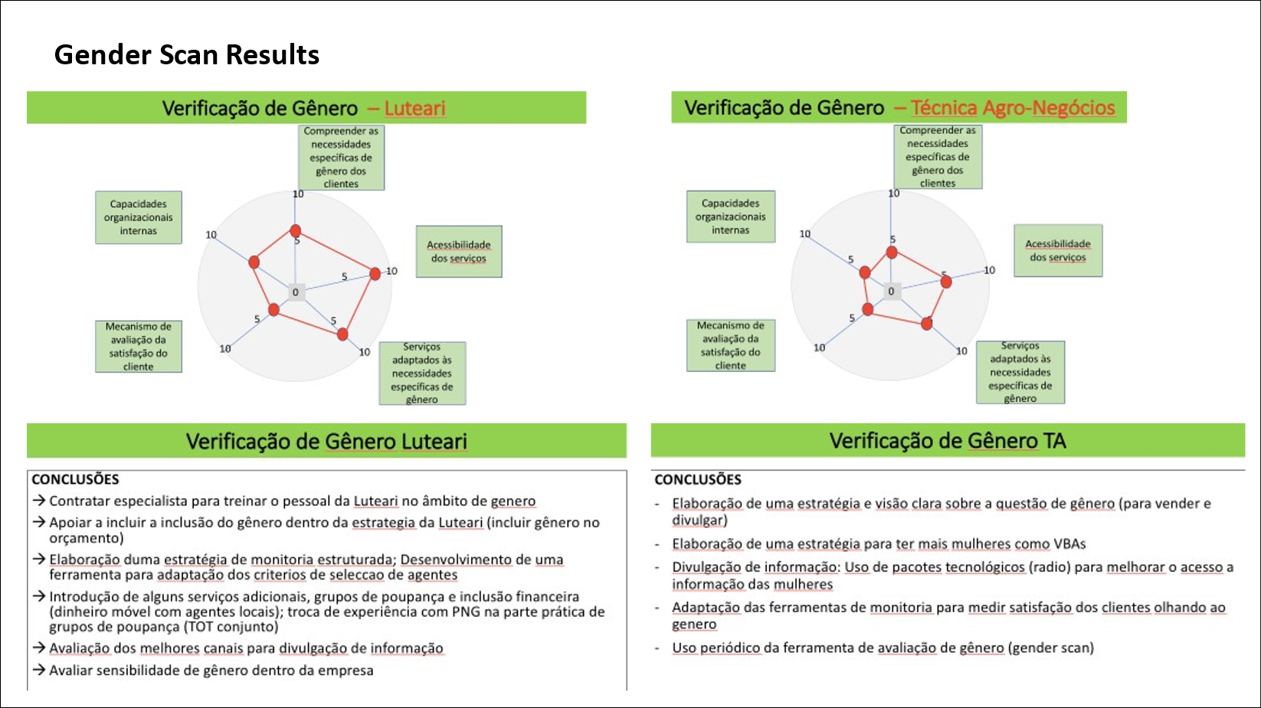

Slide 21
Discussão e Reflexão Coletiva

Slide 22
O Gender Scan é uma GTA ?
Histórias de sucesso na transformação de género ?
3 empresas nomearam pontos focais de género depois do gender scan. Incluindo uma delas nomeou um homem.
Em Maxixe, uma empresa quer apoio agora para trabalhar com uma cooperativa so de mulheres
Na Zambezia, uma empresa desenha produtos em pacotes mais pequenos, porque reparam que as mulheres têm menor acesso financeiro
Todas as empresas abrangidas confirmaram que foi a primeira vez que tiveram uma sensibilização as temáticas de género

Slide 23
O Gender Scan é uma GTA ?
Quais desigualdades a ferramenta pretende abordar ?
As mulheres não devem ter activos em seu próprio nome
As mulheres não devem ter privacidade financeira em relação aos seus maridos
Os homens devem ser o principal provedor financeiro
As mulheres não devem ser proprietárias de grandes negócios

Slide 24
O Gender Scan é uma GTA ?
A ferramenta permite envolver uma massa crítica numa comunidade social ?
As empresas parceiras não são muito grandes, mas são empresas líderes no seu sector
Um resultado potencial é o desenvolvimento de cooperativas de mulheres (por volta de 1800 mulheres na previsão em Maxixe, trabalho com 400 famílias)

Slide 25
O Gender Scan é uma GTA ?
Como a ferramenta refere-se aos 3R – Direitos (Rights)-Recursos-Representação ?
Direitos: a educação e a informação, nas empresas e na comunidade, as empresas nunca tiveram este tópico, existe uma necessidade de sensibilização interna / não está integrado o aspecto de VBG / assédio sexual, não abordam condições de trabalho para mulheres
Recursos: acesso a produtos e serviços (inc financeiros) para mulheres / nao tem impacto sobre acesso a negócio
Representação: criação de cooperativas de mulheres

Slide 26
O Gender Scan é uma GTA ?
Com quais quadrantes da mudança relaciona-se a ferramenta ?
Individual / Interpessoal: ouvimos relatos mas ainda não foi avaliado o impacto na transformação
Cultural: Treinamento de preconceitos inconscientes para os trabalhadores das empresas
Sensibilização das empresas e das comunidades sobre necessidades específicas das mulheres em termos de serviços e produtos
Estrutural: Recomendações e ferramentas para
- desenvolvimento e no melhoramento de -estratégias internas de género.
- criação de cooperativas
- adaptar produtos e serviços as necesssidades das mulheres, conforme necessário

Slide 27
O Gender Scan é uma GTA ?
A abordagem envolve também os homens e as suas perspectivas ?
Sim, a nível da empresa: direção, funcionários
Existem homens pontos focais
Há perguntas específicas para mulheres e outras para homens, a empresa deve refletir aspectos para homens, e para mulheres
Promoção da masculinidade positiva
Identificação de comunidades onde homens estão em desvantagem, proporcionar um mindset para entender a realidade
...

Slide 28
O Gender Scan é uma GTA ?
A abordagem tem potencial para garantir que os processos iniciados para alterar as normas de género continuarão após o termo da medida específica?
Sim, as ferramentas sao usadas pela empresa, incentivamos para replicar,
Fizemos a reptição do Gender Scan um ano depois, para avaliar o impacto e a mudança, com uma empresa
Estratégia de género na empresa
Adaptação de produtos e serviços

Slide 29
Quais desafios e oportunidades identificamos?
Quais barreiras relativas a sensibilidade de gênero são mais comuns nas organizações?
Como a ferramenta pode apoiar a mudança?
Existem sectores específicos para a aplicação da ferramenta ?
A ferramenta aplica-se somente ao sector privado ? Ou pode ser aplicada ao sector institucional ?

